Slide 1


MÉTODO REBA
MÁSTER EN PREVENCIÓN DE RIESGOS LABORALES
TÉNICAS DE EVALUACIÓN DE RIESGOS ERGONÓMICOS

Slide 2
CONTENIDO:
MÉTODO REBA: INTRODUCCIÓN.
MÉTODO REBA:PROCEDIMIENTO.
MÉTODO REBA:VALORACIÓN.
MÉTODO REBA: CASO PRÁCTICO 1.
MÉTODO REBA: CASO PRÁCTICO 2.

Slide 3
MÉTODO REBA: INTRODUCCIÓN
1

Slide 4
MÉTODO REBA : INTRODUCCIÓN
RAPID ENTIRE BODY ASSESSMENT (Valoración Rápida del Cuerpo Completo).
NTP 601
Indicado para la evaluación de riesgo de lesiones musculo-esqueléticas relacionadas con las posturas por sobreesfuerzo imprescindibles adoptadas durante el desarrollo de una tarea.
Guarda una gran similitud con el método RULA (Evaluación rápida de miembros superiores).
Analiza los factores:
Factores posturales dinámicos y estáticos de los miembros superiores, la columna y la posición de las piernas.
La interacción persona-carga. (O la fuerza manejada)
”La gravedad asistida" para el mantenimiento de la postura de las extremidades superiores.
Por ejemplo, es más costoso mantener el brazo levantado que tenerlo hacia abajo aunque la postura esté forzada
Notes:
Guarda una gran similitud con el método RULA (Rapid Upper Limb Assessment) pero así como éste está dirigido al análisis de la extremidad superior y a trabajos en los que se realizan movimientos repetitivos, el REBA es más general.
"la gravedad asistida" la ayuda que puede suponer la propia gravedad para mantener la postura del brazo, por ejemplo, es más costoso mantener el brazo levantado que tenerlo colgando hacia abajo aunque la postura esté forzada.

Slide 5
MÉTODO REBA : INTRODUCCIÓN
CARACTERÍSTICAS:
Incorpora la posibilidad de incluir cambios bruscos de postura o posturas inestables.
Evalúa posturas individuales y no conjuntos o secuencias de posturas.
Por ello, es necesario seleccionar aquellas posturas que serán evaluadas de entre las que adopta el trabajador en el puesto. Se seleccionarán aquellas que, a priori, supongan una mayor carga postural bien por su duración, bien por su frecuencia o porque presentan mayor desviación respecto a la posición neutra.
Se ha desarrollado como una herramienta que sea capaz de medir los aspectos referentes a la carga física de los trabajadores.

Slide 6
MÉTODO REBA : INTRODUCCIÓN
CARACTERÍSTICAS:
El análisis puede realizarse antes o después de una intervención para demostrar que se ha rebajado el riesgo de padecer una lesión.
Da una valoración rápida y sistemática del riesgo postural del cuerpo entero que puede tener el trabajador debido a su trabajo.
El método debe ser aplicado al lado derecho y al lado izquierdo del cuerpo por separado. El evaluador experto puede elegir a priori el lado que aparentemente esté sometido a mayor carga postural, pero en caso de duda, es preferible analizar los dos lados.

Slide 7
MÉTODO REBA : INTRODUCCIÓN
OBJETIVOS DEL REBA:
1
Desarrollar un sistema de análisis postural sensible para riesgos musculo-esqueléticos en una variedad de tareas.
2
Dividir el cuerpo en segmentos para codificarlos individualmente, con referencia a los planos de movimiento.
3
Suministrar un sistema de puntuación para la actividad muscular debida a posturas estáticas y dinámicas inestables o por cambios rápidos de la postura.
4
Reflejar que la interacción o conexión entre la persona y la carga es importante en la manipulación manual pero que no siempre puede ser realizada con las manos.
5
Incluir también una variable de agarre para evaluar la manipulación manual de cargas.
6
Dar un nivel de acción a través de la puntuación final con una indicación de urgencia.
7
Requerir el mínimo equipamiento (es un método de observación).

Slide 8
MÉTODO REBA:PROCEDIMIENTO
2

Slide 9
MÉTODO REBA : PROCEDIMIENTO
Zonas Analizadas:
Para conocer el índice postural, igual que ocurre en el método RULA del que deriva, en primer lugar se mide la separación de la articulación estudiada en el plano sagital, en relación con la vertical; es decir, la flexión o extensión.
A mayor puntuación se corresponde un mayor riesgo.
Grupo A: lo sucedido en el eje corporal formado por el cuello, tronco y las piernas.
Grupo B: la carga postural del miembro superior.

Slide 10








MÉTODO REBA : PROCEDIMIENTO. Grupo A.
CUELLO |  | 1 | 2
Añadimos 1, si la cabeza rotada o con inclinación lateral.
TRONCO | 1 | 2 | 3 |  | 4
Añadimos 1, si el tronco está inclinado lateralmente o rotado.
PIERNAS |  | 1 |  | 2
Añadimos 1, si hay flexión de una o ambas rodillas entre 30 y 60°. Añadimos 2, si hay flexión de una o ambas rodillas de más de 60° (salvo postura sedente) |  | Sentado, andando o de pie con soporte bilateral simétrico. (los pies bien apoyados) |  | De pie con soporte unilateral, soporte ligero o postura inestable.
Notes:
FLEXION EXTENSIÓN
Si no se da ninguna de estas circunstancias la puntuación del tronco no se modifica
Si el trabajador se encuentra sentado no existe flexión y por tanto no se incrementará la puntuación de las piernas

Slide 11
MÉTODO REBA : PROCEDIMIENTO. Grupo A.
 | Cuello
 | 1 |  |  |  | 2 |  |  |  | 3
 | Piernas |  |  |  | Piernas |  |  |  | Piernas
Tronco | 1 | 2 | 3 | 4 | 1 | 2 | 3 | 4 | 1 | 2 | 3 | 4
1 | 1 | 2 | 3 | 4 | 1 | 2 | 3 | 4 | 3 | 3 | 5 | 6
2 | 2 | 3 | 4 | 5 | 3 | 4 | 5 | 6 | 4 | 5 | 6 | 7
3 | 2 | 4 | 5 | 6 | 4 | 5 | 6 | 7 | 5 | 6 | 7 | 8
4 | 3 | 5 | 6 | 7 | 5 | 6 | 7 | 8 | 6 | 7 | 8 | 9
5 | 4 | 6 | 7 | 8 | 6 | 7 | 8 | 9 | 7 | 8 | 9 | 9
Puntuación del Grupo A.

Slide 12








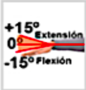


MÉTODO REBA : PROCEDIMIENTO. Grupo B.
BRAZO | 1 | 2 | 3 | 4
Añadimos 1, si está abducido o rotado; o hombro elevado. Restamos 1, si existe un punto de apoyo o la postura a favor de la gravedad
ANTEBRAZO | 1 |  | 2
MUÑECA | 1 |  | 2
Añadimos 1, si hay torsión o desviación radial o cubital
Notes:
FLEXION EXTENSIÓN
Si no se da ninguna de estas circunstancias la puntuación del tronco no se modifica
Si el trabajador se encuentra sentado no existe flexión y por tanto no se incrementará la puntuación de las piernas

Slide 13
MÉTODO REBA : PROCEDIMIENTO. Grupo B.
 | Antebrazo
 | 1 |  |  | 2
 | Muñeca |  |  | Muñeca
Brazo | 1 | 2 | 3 | 1 | 2 | 3
1 | 1 | 2 | 2 | 1 | 2 | 3
2 | 1 | 2 | 3 | 2 | 3 | 4
3 | 3 | 4 | 5 | 4 | 5 | 5
4 | 4 | 5 | 5 | 5 | 6 | 7
5 | 6 | 7 | 8 | 7 | 8 | 8
6 | 7 | 8 | 8 | 8 | 9 | 9
Puntuación del Grupo B

Slide 14
MÉTODO REBA : PROCEDIMIENTO
Las puntuaciones globales de los Grupos A y B consideran la postura del trabajador.
A continuación, se valorarán la carga manejada o la fuerza aplicada modificará la puntuación asignada al Grupo A (tronco, cuello y piernas):
Carga o fuerza | Puntuación
Carga o fuerza menor de 5 Kg. | 0
Carga o fuerza entre 5 y 10 Kg. | +1
Carga o fuerza mayor de 10 Kg. | +2
Además, si la fuerza se aplica bruscamente se deberá incrementar una unidad más a la puntuación anterior. En adelante la puntuación del Grupo A, incrementada por la carga o fuerza, se denominará Puntuación A.
Carga o fuerza | Puntuación
Existen fuerzas o cargas aplicadas bruscamente | +1

Slide 15



MÉTODO REBA : PROCEDIMIENTO
El tipo de agarre de objetos se aplicará para modificar la puntuación del Grupo B.
Calidad de agarre | Descripción | Puntuación
Bueno | El agarre es bueno y la fuerza de agarre de rango medio | 0
Regular | El agarre es aceptable pero no ideal o el agarre es aceptable utilizando otras partes del cuerpo | +1
Malo | El agarre es posible pero no aceptable | +2
Inaceptable | El agarre es torpe e inseguro, no es posible el agarre manual o el agarre es inaceptable utilizando otras partes del cuerpo | +3
AGARRE BUENO
AGARRE REGULAR
AGARRE MALO
Se denominará Puntuación B.

Slide 16
MÉTODO REBA : PROCEDIMIENTO
Puntuación C:

Slide 17
MÉTODO REBA : PROCEDIMIENTO
Finalmente, para obtener la Puntuación Final, la Puntuación C recién obtenida se incrementará según el tipo de actividad muscular desarrollada en la tarea. Los tres tipos de actividad considerados por el método no son excluyentes y por tanto la Puntuación Final podría ser superior a la Puntuación C hasta en 3 unidades.
Tipo de actividad muscular | Puntuación
Una o más partes del cuerpo permanecen estáticas, por ej: soportadas durante más de 1 minuto | +1
Se producen movimientos repetitivos, por ej: repetidos más de 4 veces por minuto (excluyendo caminar) | +1
Se producen cambios de postura importantes o se adoptan posturas inestables | +1

Slide 18
MÉTODO REBA: VALORACIÓN
3

Slide 19
MÉTODO REBA : VALORACIÓN
Método de clasificación
El método clasifica la puntuación final en 5 rangos de valores. A su vez cada rango se corresponde con un Nivel de Acción. Cada Nivel de Acción determina un nivel de riesgo y recomienda una actuación sobre la postura evaluada, señalando en cada caso la urgencia de la intervención.
Puntuación | Nivel | Riesgo | Actuación
1 | 0 | Inapreciable | No es necesaria actuación
2 o 3 | 1 | Bajo | Puede ser necesaria la actuación.
4 a 7 | 2 | Medio | Es necesaria la actuación.
8 a 10 | 3 | Alto | Es necesaria la actuación cuanto antes.
11 a 15 | 4 | Muy alto | Es necesaria la actuación de inmediato.

Slide 20
MÉTODO REBA: CASO PRÁCTICO 1
4

Slide 21
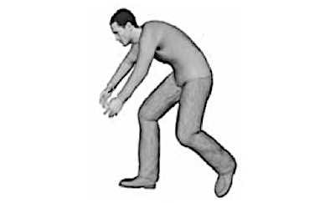
MÉTODO REBA : CASO PRÁCTICO 1
CASO PRÁCTICO:
Se evaluara una de las posturas adoptadas por un fisioterapeuta durante una sesión de rehabilitación:
Tras el estudio del puesto se ha recopilado la siguiente información relevante para la evaluación de la postura:
El trabajador cambia a menudo de postura, siendo la mayor parte de ellas inestables, incluida la que se desea evaluar.
La postura se mantiene durante 1,5 minutos.
El paciente se encuentra tumbado sobre una tarima y es movido por el fisioterapeuta por balanceo, por lo que se considera que el peso manejado es inferior a 5 kg.
El agarre del paciente para el cambio de posición (balanceo), se considera regular.
Se propone la aplicación del método REBA para determinar el nivel de riesgo al que se expone el fisioterapeuta al adoptar la postura .
( Se supone que la postura es simétrica)

Slide 22
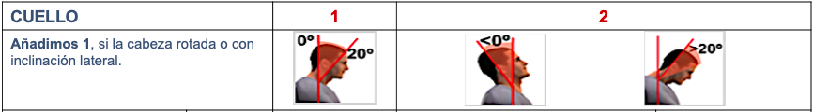

MÉTODO REBA : CASO PRÁCTICO 1
El cuello es > a 20° con flexión
Como el cuello se encuentra > 20° y no existe torsión o inclinación lateral la puntuación es 2 puntos.

Slide 23
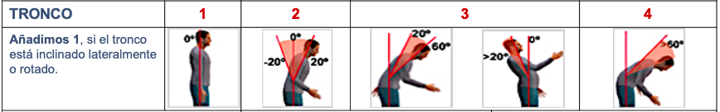
MÉTODO REBA : CASO PRÁCTICO 1
El tronco tiene flexión entre un ángulo de 20° - 60°
La postura del trabajador con respecto al tronco es un movimiento entre 20° - 60° con flexión, su puntuación es 3 puntos.
Como nos menciona que existe posición de balanceo por ende existe una pequeña inclinación lateral por eso se le añade 1 punto adicional.
La puntuación final de tronco es 4 puntos

Slide 24
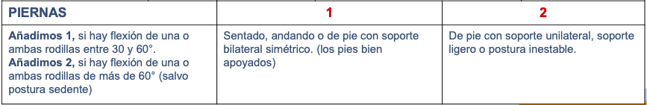
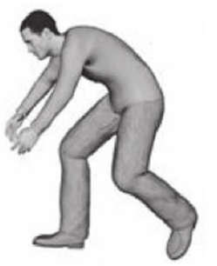
MÉTODO REBA : CASO PRÁCTICO 1
La pierna Izquierda tiene un ángulo > 60°
Como las rodillas de la pierna izquierda esta flexionada más de 60° se le añade 2 puntos adicionales.
La puntuación final de piernas es 4 puntos

Slide 25
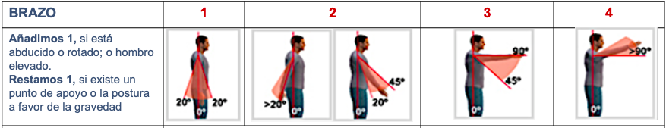
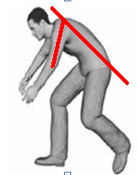
MÉTODO REBA : CASO PRÁCTICO 1
El brazo presenta un ángulo de flexión entre 46°-90°
El brazo presenta un ángulo de flexión que va de los 46° a 90° con respecto al tronco el cual tiene una puntuación de 3 puntos.
También podemos observar una leve abducción de brazo a lo que añadiríamos 1 punto adicional.
La puntuación final del brazo es de 4 puntos

Slide 26
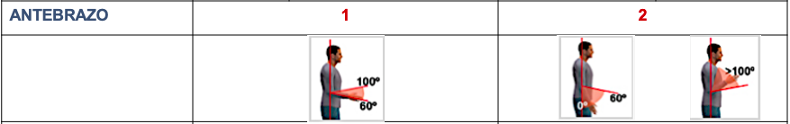
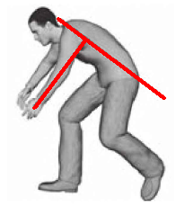
MÉTODO REBA : CASO PRÁCTICO 1
El antebrazo presenta un ángulo de flexión entre 60°-100°
El codo o antebrazo se encuentra flexionado con un ángulo entre 60°- 100° con respecto al tronco el cual tiene una puntuación de 1 punto.
La puntuación final del antebrazo es de 1 punto.

Slide 27
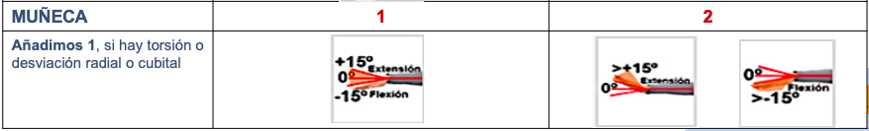
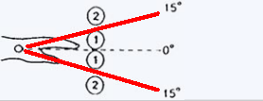
MÉTODO REBA : CASO PRÁCTICO 1
La muñeca se encuentra a más de 15°
La muñeca se encuentra extendida con un ángulo mayor a los 15° la cual tiene una puntuación de 2 puntos.
La puntuación final de la muñeca es de 2 puntos.

Slide 28
MÉTODO REBA : CASO PRÁCTICO 1
RECORDAR:
Cuello: 2
Piernas:4
Tronco:4
 | Cuello
 | 1 |  |  |  | 2 |  |  |  | 3
 | Piernas |  |  |  | Piernas |  |  |  | Piernas
Tronco | 1 | 2 | 3 | 4 | 1 | 2 | 3 | 4 | 1 | 2 | 3 | 4
1 | 1 | 2 | 3 | 4 | 1 | 2 | 3 | 4 | 3 | 3 | 5 | 6
2 | 2 | 3 | 4 | 5 | 3 | 4 | 5 | 6 | 4 | 5 | 6 | 7
3 | 2 | 4 | 5 | 6 | 4 | 5 | 6 | 7 | 5 | 6 | 7 | 8
4 | 3 | 5 | 6 | 7 | 5 | 6 | 7 | 8 | 6 | 7 | 8 | 9
5 | 4 | 6 | 7 | 8 | 6 | 7 | 8 | 9 | 7 | 8 | 9 | 9

Slide 29
MÉTODO REBA : CASO PRÁCTICO 1
Carga o fuerza | Puntuación
Carga o fuerza menor de 5 Kg. | 0
Carga o fuerza entre 5 y 10 Kg. | +1
Carga o fuerza mayor de 10 Kg. | +2
Carga o fuerza | Puntuación
Existen fuerzas o cargas aplicadas bruscamente | +1
El paciente se encuentra tumbado sobre una tarima y es movido por el fisioterapeuta por balanceo, por lo que se considera que el peso manejado es inferior a 5 kg.
Puntuación A = 8

Slide 30
MÉTODO REBA : CASO PRÁCTICO 1
RECORDAR:
Brazo:4
Codo: 1
Muñeca: 2
 | Antebrazo
 | 1 |  |  | 2
 | Muñeca |  |  | Muñeca
Brazo | 1 | 2 | 3 | 1 | 2 | 3
1 | 1 | 2 | 2 | 1 | 2 | 3
2 | 1 | 2 | 3 | 2 | 3 | 4
3 | 3 | 4 | 5 | 4 | 5 | 5
4 | 4 | 5 | 5 | 5 | 6 | 7
5 | 6 | 7 | 8 | 7 | 8 | 8
6 | 7 | 8 | 8 | 8 | 9 | 9

Slide 31
MÉTODO REBA : CASO PRÁCTICO 1
Calidad de agarre | Descripción | Puntuación
Bueno | El agarre es bueno y la fuerza de agarre de rango medio | 0
Regular | El agarre es aceptable pero no ideal o el agarre es aceptable utilizando otras partes del cuerpo | +1
Malo | El agarre es posible pero no aceptable | +2
Inaceptable | El agarre es torpe e inseguro, no es posible el agarre manual o el agarre es inaceptable utilizando otras partes del cuerpo | +3
El agarre del paciente para el cambio de posición (balanceo), se considera regular.
Puntuación B = 6

Slide 32
MÉTODO REBA : CASO PRÁCTICO 1
RECORDAR
A:8
B:5
Puntuación C= 10

Slide 33
MÉTODO REBA : CASO PRÁCTICO 1
Tipo de actividad muscular | Puntuación
Una o más partes del cuerpo permanecen estáticas, por ej: soportadas durante más de 1 minuto | +1
Se producen movimientos repetitivos, por ej: repetidos más de 4 veces por minuto (excluyendo caminar) | +1
Se producen cambios de postura importantes o se adoptan posturas inestables | +1
SUMAMOS 1 POR LA ACTIVIDAD
PUNTUACION FINAL: 10 +1 = 11

Slide 34
MÉTODO REBA : CASO PRÁCTICO 1
TABLA DE DESICIÓN REBA:
Puntuación | Nivel | Riesgo | Actuación
1 | 0 | Inapreciable | No es necesaria actuación
2 o 3 | 1 | Bajo | Puede ser necesaria la actuación.
4 a 7 | 2 | Medio | Es necesaria la actuación.
8 a 10 | 3 | Alto | Es necesaria la actuación cuanto antes.
11 a 15 | 4 | Muy alto | Es necesaria la actuación de inmediato.
Ya que el constante trabajo con esa postura causaría enfermedades por posiciones rutinarias así mismo se debe corregir la posturas mostradas en el método Reba para su mejor acción del trabajo.

Slide 35
MÉTODO REBA: CASO PRÁCTICO 2
5

Slide 36
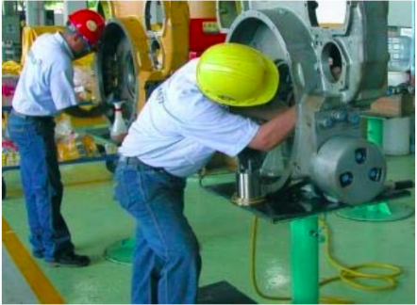
MÉTODO REBA : CASO PRÁCTICO 2
Se trata de conocer el riesgo del operario que coloca dos veces al minuto una pieza que pesa 2,5Kg. la postura adoptada es la que se especifica en la fotografía. Se considera que el operario no está bien apoyado en el suelo y que para sujetar la pieza utiliza un agarre de fuerza y que el operario debe cambiar rápidamente de postura controlada mientras coloca la pieza.
(Se puede considerar que la postura es simétrica)

Slide 37
MÉTODO REBA : CASO PRÁCTICO 2
El cuello flexionado >20º
Como el cuello flexionado mas de 20º y pero con inclinación lateral es 3 puntos.

Slide 38
MÉTODO REBA : CASO PRÁCTICO 2
El tronco está entre 20° y 60º de flexión
El tronco está entre 20° y 60º de flexión (3) y además se encuentra girado 1 punto adicional.
La puntuación final de tronco es 4 puntos

Slide 39
MÉTODO REBA : CASO PRÁCTICO 2
Los pies no estan bien apoyados
Como las rodillas de la pierna derecha esta flexionada más de 60° se le añade 2 puntos adicionales.
La puntuación final de piernas es 4 puntos

Slide 40
MÉTODO REBA : CASO PRÁCTICO 2
El brazo presenta un ángulo de flexión de 90°
El brazo se encuentra a la altura del hombro (flexión de hombro mas 90°)= 4 y está separado del cuerpo + 1 en total son 5.

Slide 41
MÉTODO REBA : CASO PRÁCTICO 2
El antebrazo presenta un ángulo de flexión de >100°
El codo o antebrazo se encuentra flexionado con un ángulo de > 100°, con respecto al tronco el cual tiene una puntuación de 2 puntos.
La puntuación final del antebrazo es de 2 punto.

Slide 42
MÉTODO REBA : CASO PRÁCTICO 2
La muñeca se encuentra a más de 15°
La muñeca se encuentra extendida con un ángulo mayor a los 15° la cual tiene una puntuación de 2 puntos.
Estimamos que hay una cierta desviación hacia el antebrazo
La puntuación final de la muñeca es de 3 puntos.

Slide 43
MÉTODO REBA : CASO PRÁCTICO 2
RECORDAR:
Cuello: 3
Piernas:4
Tronco:4
 | Cuello
 | 1 |  |  |  | 2 |  |  |  | 3
 | Piernas |  |  |  | Piernas |  |  |  | Piernas
Tronco | 1 | 2 | 3 | 4 | 1 | 2 | 3 | 4 | 1 | 2 | 3 | 4
1 | 1 | 2 | 3 | 4 | 1 | 2 | 3 | 4 | 3 | 3 | 5 | 6
2 | 2 | 3 | 4 | 5 | 3 | 4 | 5 | 6 | 4 | 5 | 6 | 7
3 | 2 | 4 | 5 | 6 | 4 | 5 | 6 | 7 | 5 | 6 | 7 | 8
4 | 3 | 5 | 6 | 7 | 5 | 6 | 7 | 8 | 6 | 7 | 8 | 9
5 | 4 | 6 | 7 | 8 | 6 | 7 | 8 | 9 | 7 | 8 | 9 | 9

Slide 44
MÉTODO REBA : CASO PRÁCTICO 2
Carga o fuerza | Puntuación
Carga o fuerza menor de 5 Kg. | 0
Carga o fuerza entre 5 y 10 Kg. | +1
Carga o fuerza mayor de 10 Kg. | +2
Carga o fuerza | Puntuación
Existen fuerzas o cargas aplicadas bruscamente | +1
la pieza pesa 2,5 kg.
Puntuación A = 9

Slide 45
MÉTODO REBA : CASO PRÁCTICO 2
 | Antebrazo
 | 1 |  |  | 2
 | Muñeca |  |  | Muñeca
Brazo | 1 | 2 | 3 | 1 | 2 | 3
1 | 1 | 2 | 2 | 1 | 2 | 3
2 | 1 | 2 | 3 | 2 | 3 | 4
3 | 3 | 4 | 5 | 4 | 5 | 5
4 | 4 | 5 | 5 | 5 | 6 | 7
5 | 6 | 7 | 8 | 7 | 8 | 8
6 | 7 | 8 | 8 | 8 | 9 | 9
RECORDAR:
Brazo:5
Codo: 2
Muñeca: 3

Slide 46
MÉTODO REBA : CASO PRÁCTICO 2
Calidad de agarre | Descripción | Puntuación
Bueno | El agarre es bueno y la fuerza de agarre de rango medio | 0
Regular | El agarre es aceptable pero no ideal o el agarre es aceptable utilizando otras partes del cuerpo | +1
Malo | El agarre es posible pero no aceptable | +2
Inaceptable | El agarre es torpe e inseguro, no es posible el agarre manual o el agarre es inaceptable utilizando otras partes del cuerpo | +3
El agarre de fuerza
Puntuación B = 8

Slide 47
MÉTODO REBA : CASO PRÁCTICO 2
RECORDAR
A:9
B:8
Puntuación C= 11

Slide 48
MÉTODO REBA : CASO PRÁCTICO 2
Tipo de actividad muscular | Puntuación
Una o más partes del cuerpo permanecen estáticas, por ej: soportadas durante más de 1 minuto | +1
Se producen movimientos repetitivos, por ej: repetidos más de 4 veces por minuto (excluyendo caminar) | +1
Se producen cambios de postura importantes o se adoptan posturas inestables | +1
SUMAMOS 1 POR LA ACTIVIDAD
PUNTUACION FINAL: 11 +1 = 12
El operario debe cambiar rápidamente de postura controlada mientras coloca la pieza.

Slide 49
MÉTODO REBA : CASO PRÁCTICO 2
TABLA DE DESICIÓN REBA:
Puntuación | Nivel | Riesgo | Actuación
1 | 0 | Inapreciable | No es necesaria actuación
2 o 3 | 1 | Bajo | Puede ser necesaria la actuación.
4 a 7 | 2 | Medio | Es necesaria la actuación.
8 a 10 | 3 | Alto | Es necesaria la actuación cuanto antes.
11 a 15 | 4 | Muy alto | Es necesaria la actuación de inmediato.
Ya que el constante trabajo con esa postura causaría enfermedades por posiciones rutinarias así mismo se debe corregir la posturas mostradas en el método Reba para su mejor acción del trabajo.

Slide 50
¡GRACIAS!

